Slide 1
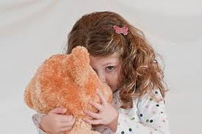
Презентация на тему: «Детские страхи»
Работу выполнила:
Воспитатель 1 категории МБДОУ №8
Балакирева Н.А.
Ростовская обл.
Город Азов

Slide 2
Тревожность – постоянное или ситуативное проявляемое свойство человека приходить в состояние повышенного беспокойства, испытывать страх и тревогу в специфических социальных ситуациях, связанных или с экзаменационными испытаниями, или с повышенной эмоциональной и физической напряженностью, порожденной причинами иного характера.
Если обратиться к толковому словарю Даля В.И., то страх – это «боязнь, робость, сильное опасенье, тревожное состоянье души от испуга, от грозящего или воображаемого бедствия».

Slide 3
Страхи ребенка - как с ними бороться?
Детские страхи – достаточно распространенное явление и встречается практически у каждого ребенка в любом возрасте. Однако, зачастую, родители не воспринимают переживания малыша как что серьезное, ссылаясь на его возраст и развитую фантазию. Однако, как раз родительское участие и попытка вникнуть в суть того, что беспокоит ваше чадо, дает наилучший результат.

Slide 4
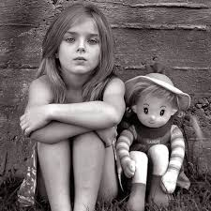
Детские страхи: откуда они берутся?

Slide 5
Детские страхи с рождения до 3 лет.
Порою, совершенно того не желая, мы, родители, сами провоцируем у наших крошек мотивы для страха. Смотрите, в попытке защитить его от большого мира, удаляя любой источник дискомфорта для малыша мы вроде бы создаем для него благоприятную и абсолютно безопасную среду. Но, при этом мы лишаем его возможности узнать что-то для него новое, интересное, не даем ему возможности извлечь уроки из ситуаций, в которые тот может попасть в «большом и опасном мире». Сами того не понимая, мы сознательно помещаем кроху в стерильные условия, в которых разрешено только то, что не может причинить вреда. А что же тут плохого, спросите вы? На первый взгляд вроде и ничего, но ребенок, как это не странно живет в атмосфере страха. И страх этот создают родители, 24 часа в сутки испытывающие его за малыша. Проявляя таким образом заботу о безопасности и благополучии своего ребенка мы исключаем из его жизни то, что помогает ему развиваться, приобретать навыки и опыт, умение принимать решения, бороться с трудностями.
Наша задача, как родителей, в данном случае заключается в том, чтобы правильно и гармонично помочь ребенку справляться со всем этим. Разумеется, это касается только тех случаев, где нет реальной угрозы для здоровья, как физического, так и психологического

Slide 6
В возрасте от рождения до 6 месяцев страхи малышей, по большей части носят рефлекторный характер, на уровне инстинктов. Все, что постепенно видит перед собой малыш – это набор предметов, очертаний, силуэтов, которые он еще не знает, а потому испытывает перед ними своего рода защитную реакцию – страх. Также, крохи испытывают реакции беспокойства в ответ на резкие, громкие звуки, в том числе голоса. От 6 месяцев до года, когда малыш уже начинает привыкать к предметам, окружающим его каждый день, к голосам, которые часто повторяются (мама, папа, сестры, братья, бабушки и дедушки), цветам и запахам у него появляется страх потери матери. Они все время рядом и не имеет возможности заниматься домашними делами. Вот именно этим страхом, оказывается, можно объяснить такое поведение ребенка. Также появляется новый вид боязни: посторонние, незнакомые люди. Малыш, который уже привык к постоянному окружению редко когда пойдет на ручки добровольно к человеку, который редко приходит в дом и только положительно-поощрительная реакция родителей успокаивает их, давая понять, что я не чужая и не обижу.

Slide 7
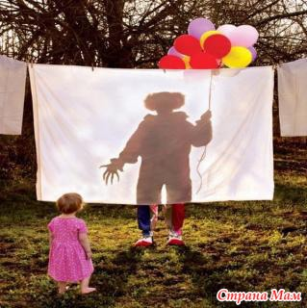
Что же делать, если у малыша случился приступ страха? Во-первых, не паниковать самой, не плакать и не суетиться. Необходимо успокоиться, говорить с крошкой спокойным, ласковым тоном – тем, к которому он привык. Возьмите его на руки, приласкайте – тактильный контакт в этом возрасте играет огромную роль для ребенка, ведь на бессознательном уровне он самое верное и наилучшее средство для успокоения.

Slide 8
Страхи от 1 года до 3 лет. Страх медицинских работников: в этом возрасте малыш уже имел возможность познакомиться как минимум с педиатром, а также со стоматологом. И «белый халат» внушает малышу ужас, он плачет, устраивая истерики и совершенно не слышит вас в тот момент, когда вы его пытаетесь успокоить. Страх громких звуков, закрытого пространства, темноты. Боязнь темноты –наиболее характерен для данного возраста. И совершенно неправильным будет попытка приучить малыша методом от противного: закрывая его одного в комнате, а при засыпании выключать весь свет. Включите ночник. Ни в коем случае не кричите на малыша, не ругайте его за страх темноты и закрытого пространства! Ваша любовь, доверительные беседы, открытая дверь в детскую, веселый ночник (который вы можете купить вместе) и любимая сказка на ночь – вот самое лучшее лекарство в борьбе с такими проблемами.

Slide 9
Боязнь сказочных персонажей. «Я – злой и страшный серый волк!» - волк в народных сказках, может вызывать негативные эмоции у малышей. Психологи поясняют, что детки, растущие в неполных семьях, также проецируют свои страхи на волка – сказывается отсутствие в доме мужчины, защитника, могущего защитить маму и малыша. Если же семья полная, а малыш все также испытывает страх перед волком – проанализируйте, может папа слишком строг с крохой и тот боится наказаний? Страх перед женским персонажем - это сигнал к тому, что по каким-то причинам малыш боится своей мамы или бабушки, которая принимает активное участие в воспитании. Появляется боязнь к наказаниям. Малыш становится старше, его игры более активны, часто, заигрываясь, он не в состоянии сразу остановится и мы произносим эту страшную фразу «накажу».

Slide 10
Страх одиночества. Каким бы не был ваш малыш самостоятельным в этом возрасте, но привязанность к маме на эмоциональном уровне еще сильна, сильна настолько, что ребенок не отпускает вас надолго, периодически проверяя рядом ли вы, в поле зрения? Чтобы пережить и перерасти все это нужно обсуждать тревоги и переживания своих деток. Слушать, что они вам рассказывают, для того, чтобы понять чего именно он боится. Не стоит опровергать детский страх – ведь для него он реален, так вы можете отдалить кроху от себя. Самый лучший способ борьбы со страхом – сказкотерапия или прорисовка на бумаге, лепка из глины или пластилина своих страхов. Творчество поможет малышу справиться, перебороть боязнь и будет очень здорово, если вы, родители будете рядом, давая понять своему малышу, что пока вы вместе – вам ничего не страшно!

Slide 11
Детские страхи от 4 до 7 лет.
Этот возраст характерен тем, что у малыша отлично развивается фантазия – замечательная почва для зарождения страхов. Давайте обсудим наиболее характерные для этого возраста:

Slide 12
Страх одиночества, темноты и замкнутого пространства.
Страх одиночества: всегда говорите малышу, когда вы вернетесь. Например: «Солнышко мое, как только ты в саду съешь полдник, и вы пойдете на прогулку – я обязательно за тобой приду». Рекомендуется также согласовывать с малышом ваши разлуки, договариваться. При этом нужно обязательно выполнять данное слово! Страх темноты: бурная детская фантазия придумывает всяких монстров и чудищ, сидящих под кроватью, прячущихся в шкафу или под столом. Один из методов борьбы со страхом темноты – игра по принципу «эмоциональные качели». Смысл заключается в том, что вы вместе с малышом забегаете в темную комнату, еще лучше будет, если вы будете это сопровождать веселым гиканьем и также быстро выбегать. Таким образом, малыш, испытывая эмоции от негативной до положительной со временем избавится от страха. Веселый детский ночник– также поможет справиться с боязнью темноты

Slide 13
Страх замкнутого пространства. Чтобы свести к минимуму вероятность появления такого страха – необходимо в детской комнате оклеить стены в более светлые тона, освободить пространство от ненужных предметов мебели, а на ночь не закрывать дверь в его комнату.
Страх смерти. Он боится потерять родителей, умереть сам. Такой страх со временем может трансформироваться в боязнь природных стихий: ураганов, пожаров. Чтобы не усугублять этот процесс – не стоит при ребенке обсуждать в подробностях вопросы смерти, тяжелых болезней, катастрофы. Также, лучше будет пока ограничить просмотр передач и фильмов с подобными сюжетами.
Ребенок боится спать один. Психологи объясняют этот момент тем, что ребенку вполне вероятно не хватает вашей любви – он посещает детский сад, всевозможные кружки, секции, вы допоздна на работе – отсюда и возникает недостаток. Вариантов преодоления этого страха достаточно: ремонта комнаты малыша, причем, вы можете поручить ему выбрать свою собственную кровать и постельное белье самостоятельно, повесьте на стену постеры с изображением его любимых героев, предложите брать с собой спать любимую игрушку. Еще один вариант: уделяйте больше внимания своей крохе. Введите за правило, каждый день, перед сном, читать вместе сказку – таким образом, малыш будет чувствовать себя защищенным, нужным, любимым. Не стесняйтесь говорить ему, как крепко вы его любите, как скучали за ним весь день.

Slide 14
Страх опорожнить кишечник. Появляется эта боязнь вдруг, без особой на то причины. В один прекрасный момент ваш ребенок начинает бояться какать. Вот прям до истерики и опорожнения в трусики, «под себя». Причиной тому может служить психологический запор – малыш просто не понимает, почему ему больно при акте дефекации, а отсюда появляется страх. Что можно с этим сделать? Пересмотреть питание, возможно разнообразить рацион овощами, фруктами. Не забывайте о свекле, черносливе, кисломолочных продуктах. Обязательно проследите, какое количество жидкости выпивает малыш за день. Очень уж наши бабушки любят акцентировать внимание на этом процессе, задавая бесконечный вопрос крохе: «Ты уже покакал, а, может, хочешь? Давай сядем на горшок?» Не стоит усугублять, акцентируя на этом внимание – так вы зафиксируете проблему, наложив на нее еще и страх расстроить вас, если не получилось опорожниться. И уж точно, ругань за измазанные трусики-штанишки совершенно ни к чему! Игротерапия с любимой игрушкой, которая боится покакать – верный способ решить данную проблему. Пусть ваш малыш поможет любимцу сделать «дела», а вы поможете проиграть этот сюжет. Еще один, очень актуальный вид страха – страх воды, боязнь мыть голову. Знакомо? Я тоже с ребенком проходила через это. Мы постепенно привыкали к воде, от небольшого количества воды в ванной до полноценного плавания в полностью наполненной. То же самое рекомендуют психологи: постепенное привыкание. Если у вас есть возможность – принимайте ванну вместе! Это так интересно и забавно! Предложите ребенку купать игрушки, тщательно мыть им голову, купите шампунь с изображением его любимого героя – это тоже поможет. Главное – не кричать на него, не заставлять насильно, а мягко объяснять, для чего необходимо регулярно мыть голову.

Slide 15
Отсюда следует, что все перечисленные страхи носят временный, переходящий, возрастной характер. С ними нужно не бороться, а просто принимать их во внимание как своеобразие определенного этапа психического развития.

Slide 16
Однако бывают и страхи иного рода. Специалисты характеризуют их как невротические.
В их основе всегда лежат психические потрясения и травмы у детей, неумение взрослых справиться с их возрастными проблемами, чрезмерная жестокость в отношениях, конфликты в семье и тревожно-мнительные черты характера у родителей.
В этих условиях как бы заостряются возрастные страхи, приобретая болезненный невротический характер.

Slide 17
Памятка для родителей. Для того, что бы помочь ребенку преодолеть свои страхи, необходимо:
1. Отнеситесь к страхам Вашего ребенка со всей серьезностью: выслушайте его, когда он рассказывает Вам о своих опасениях.
2. Определите для себя и ребенка точно, чего именно он опасается, например, сказав: “Ты боишься оставаться один в темной комнате потому, что тебе кажется, что в темноте кто-то есть, и поэтому ты хочешь спать при свете.
3. Помогите своему ребенку найти способ справиться с ситуацией. Постарайтесь вместе найти несколько вариантов, или, если ребенок еще совсем маленький, предложите ему различные варианты сами.
4. Родители часто манипулируют страхами своих детей, например, говоря: «Если ты не будешь слушаться, то я выключу в комнате свет» и т.п.

Slide 18
5. Научите ребенка справляться с ситуацией постепенно, небольшими шагами, например, если он боится темноты, оставьте ночник.
6. Важно все, что говорит ребенок воспринимать серьезно, так как часто дети прямо или косвенно могут сообщать о том, что его кто-то обижает, или что его что-то пугает, может быть. Вы делаете что-то, что его пугает.
7. Часто родители сами чего-то боятся и перекладывают эти страхи на своих детей.
8. Предложите Вашему ребенку прочитать или посмотреть что-нибудь страшное, чтобы окончательно решить, стоит ли этого бояться.
9. Ребенок должен знать, что естественно испытывать чувство страха, но оно не должно его сковывать, так как есть кто-то, кто воспринимает их серьезно и поможет ему справится со своими страхами. Он может сам справится со своими страхами или искать успокоения у своих родителей.
Если десятилетний ребенок настаивает на просмотре фильма ужасов, позвольте сделать ему это, так как чаще здесь идет не борьба за фильм, а борьба за свою самостоятельность.

Slide 19
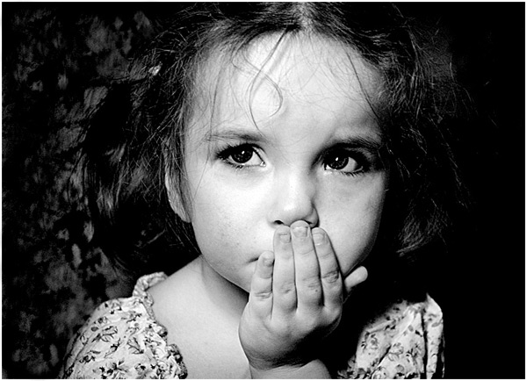
Давайте подведем итоги. Таким образом, страх – это эмоция, возникающая в ответ на какой-то раздражитель, который нам угрожает.

Slide 20
Список использованной литературы:
Захаров А. И. "Дневные и ночные страхи у детей". - СПб.: Издательство "Союз", 2004.
Вологодина Н.Г. Детские страхи днём и ночью.- М.: «Феникс», 2006.- 106с.
Выготский Л.С. Детская психология // Собр. Соч. - М., 1982. - т.4 - 336 с.

